Slide 1
Směřování TNK 27 a její praktické představení
Jiří Pokorný

Slide 2
O čem budeme hovořit
struktura TNK, oborové zastoupení
aktuální činnost TNK 27
„Dotazy a odpovědi“
aktuální „TOP“ témata pro TNK 27

Slide 3
Struktura TNK 27
TNK 27
SK1 Projektování
SK2 Zkoušení, klasifikace a aplikace výsledků zkoušek stavebních konstrukcí
SK3 Integrita požárně bezpečnostních zařízení a účinného hašení požáru
SK4 Požární inženýrství
CEN, ISO nevhodné
spolupráce zejména s TNK 38, 105, 124, 132

Slide 4
Oborové složení TNK 27
zástupce ČAS
HZS ČR
vzdělávací instituce
ČKAIT
zkušebnictví (PAVÚS, TAZÚS)
profesní komory (SPBI, Profesní komora PO, Cech pro zateplování budov ČR, Česká komora lehkých obvodových plášťů)
odborníci, projektanti
MPO
SK1 ČAP

Slide 5
Činnost SK1 v roce 2023 a výhled pro rok 2024
ČSN 73 0848 PBS - Kabelové rozvody, vydána 09/2023
ČSN 73 0802 ed. 2 PBS - Nevýrobní objekty, vydána 09/2023
reakce na ČSN 73 0848
ČSN 73 0804 ed. 2 PBS - Výrobní objekty, vydána 09/2023
reakce na ČSN 73 0848
ČSN P 73 0847 PBS - Fotovoltaické a solární systémy
proběhlo opakované připomínkové řízení
vydána 2024

Slide 6
Činnost SK1 v roce 2023 a výhled pro rok 2024
ČSN 73 0875 PBS - Stanovení podmínek pro navrhování EPS v rámci PBŘ
reakce na ČSN 34 2710 EPS – Projektování, montáž, užívání, provoz, kontrola, servis a údržba (10/2023)
vypořádání 1. kola připomínek
druhé kolo 04 - 05/2024
ČSN 73 0802 PBS - Nevýrobní objekty
Příloha J Stavby škol a zařízení předškolní péče
zruší Přílohu 12 Zdravotnická zařízení pro děti - jesle v ČSN 73 0835
vypořádání připomínek z 1. kola, druhé kolo 05/2024

Slide 7
Činnost SK1 v roce 2023 a výhled pro rok 2024 a dále
ČSN 01 3495 Výkresy ve stavebnictví – Výkresy požární bezpečnosti staveb
nyní rozborována, masivní zásah
předpoklad dokončení 2025
ČSN 73 0838 PBS - Garáže, rozpracovaná, vazba na změnu 23/2008 Sb., čeká se „na dohodu“, řeší mezirezortní pracovní skupina
ČSN 73 0845 PBS – Sklady
rozpracováno
nyní částečně posunuto

Slide 8
Činnost SK1 v roce 2023 a výhled pro rok 2024 a dále
ČSN 73 0833 PBS – Budovy pro bydlení a ubytování
bude upravena, vazba na rezidenční sprinklery
nyní částečně posunuto
ČSN 73 0872 Požární bezpečnost staveb. Ochrana staveb proti šíření požáru vzduchotechnickým zařízením
připravován širší řešitelský tým (PO + VZT)

Slide 9
Činnost SK2 obecně
projednávání, připomínkování a vyjadřování se k návrhům evropských norem v kompetenci CEN/TC 127 Fire Safety in Buildings a jejich překladů do ČJ
požární odolnost
reakce na oheň
střechy vystavené vnějšímu požáru
požární klasifikaci stavebních výrobků a konstrukcí staveb (ČSN EN 13501-1, -2,-3, -4, -5, -6)
rozšířené aplikace výsledků zkoušek
…

Slide 10
Struktura CEN/TC 127
Working group | Title | Zastoupení za ČR
CEN/TC 127/WG 1 | Konstrukční a požárně dělicí prvky | Ing. Louma, PAVUS
CEN/TC 127/WG 2 | Provozní instalace | Ing. Hruška, PAVUS
CEN/TC 127/WG 3 | Požární dveře | Ing. Chloubová Ph.D., PAVUS
CEN/TC 127/WG 4 | Reakce na oheň
CEN/TC 127/WG 5 | Střechy
CEN/TC 127/WG 7 | Požární klasifikace | Ing. Dufek, PAVUS
CEN/TC 127/WG 8 | Požárně bezpečnostní inženýrství | doc. Ing. Kučera, Ph.D., VŠB-TU FBI
CEN/TC 127/WG 9 | Výrobky na ochranu proti požáru

Slide 11
Činnost SK 3 v roce 2023 a výhled pro rok 2024
participace aktivitách dalších subkomisí
na ČSN 73 0847 (podmínky zásahu)
ČSN 01 3495
ČSN 73 0845 (podmínky zásahu)
ČSN 73 0838 (podmínky zásahu)
ČSN 73 0810 (obratiště?, plnící místa?)
ČSN 65 0201 (podmínky zásahu?)
…

Slide 12
Činnost SK4 v roce 2023 a výhled pro rok 2024
strategie
přebírání standardů ISO/TC 92/SC4 Fire safety engineering, ne CEN, ne národní
Podpořilo Sdělení ČAS, Odborné stanovisko k požárně inženýrskému postupu
věstník ÚNMZ 12/2023
§ 99 zákona o PO
doporučuje aktuálně vycházet ze stanovených ISO norem

Slide 13
Činnost SK4 v roce 2023 a výhled pro rok 2024
ČSN ISO 23932-1 Požárně bezpečnostní inženýrství – Obecné zásady – Část 1: Obecně (12/2023)
ČSN ISO 16733-1 Požárně bezpečnostní inženýrství – Výběr návrhových požárních scénářů a návrhových požárů – Část 1: Výběr návrhových požárních scénářů (12/2023)
ČSN P ISO/TS 16733-2 Požárně bezpečnostní inženýrství - Výběr návrhových požárních scénářů a návrhových požárů – Část 2: Návrhové požáry (12/2023)
ČSN P ISO/TS 29761 Požárně bezpečnostní inženýrství – Výběr návrhových scénářů chování uživatelů (12/2023)

Slide 14
Činnost SK4 v roce 2023 a výhled pro rok 2024
přepracování příloh I ČSN 73 0802 a J ČSN 73 0804 v roce 2024

Slide 15
Otázky a odpovědi
desítky ročně!
úroveň 1 Konkrétní řešení stavby – TNK 27 neřeší
úroveň 2 Obecný problém – TNK 27 řeší
Aktivem ČKAIT a HZS ČR navržen „sofistikovaný“ postup řešení, zatím „easi“ řešení
podílí se
organizačně Aktiv ČKAIT (Jozef Král)
pracovní skupina TNK 27
výstupem je metodický list

Slide 16
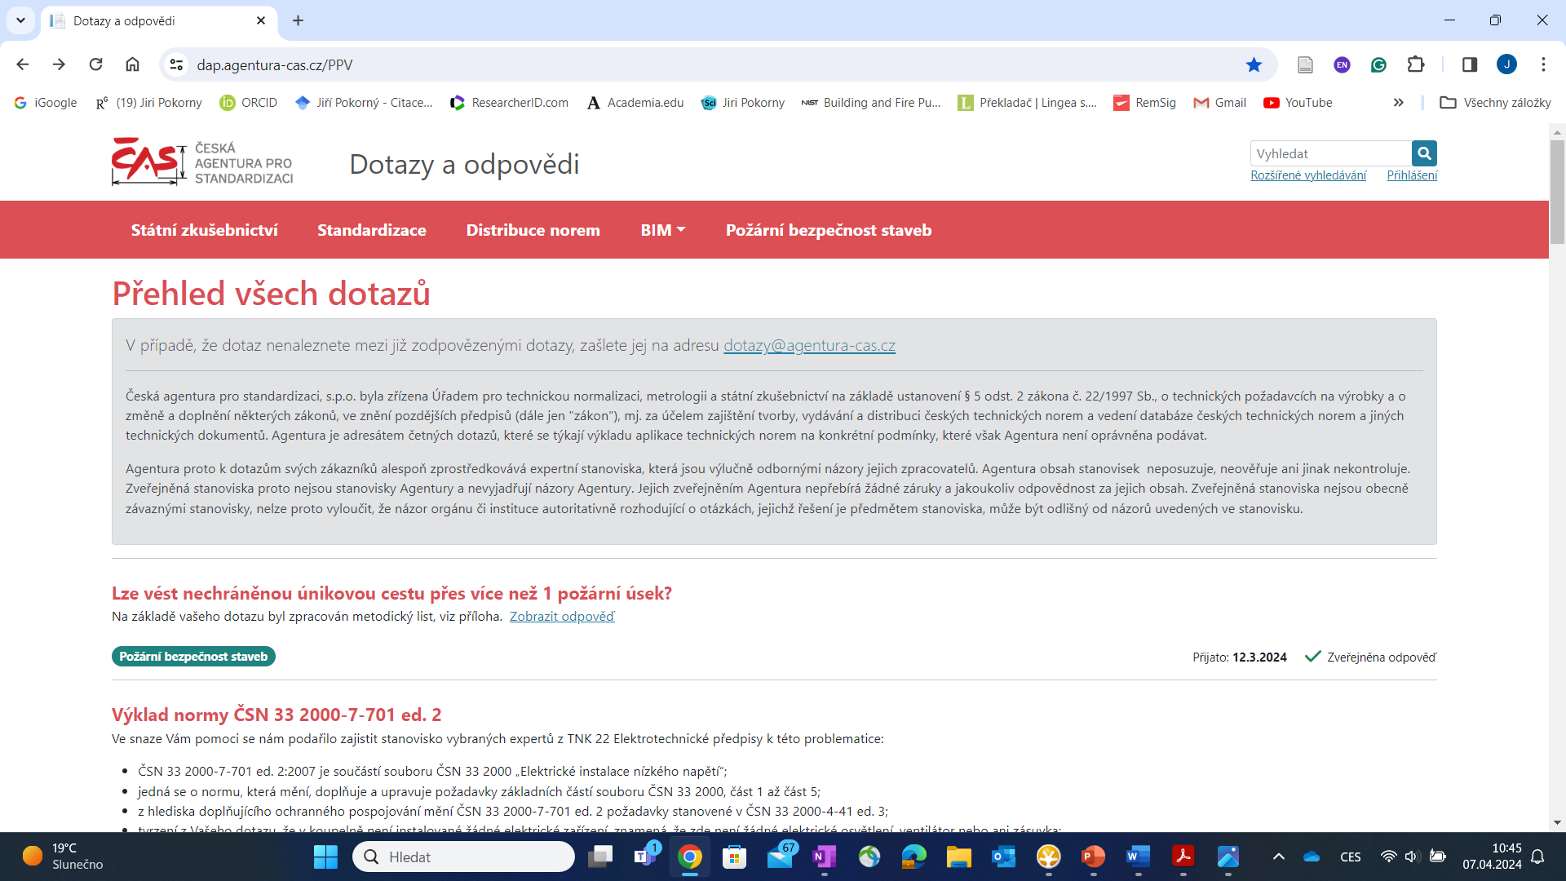

Slide 17
Aktuální/budoucí TOP témata
Dřevostavby (snížení stávajících omezení?)
Elektromobilita (dobíjecí stanice v garážích)
Alternativní zdroje (vodík, zpracování biomasy …)
Diskutováno
omezená schopnost pohybu/neschopnost samostatného pohybu

Slide 18
Shrnutí
struktura TNK, oborové zastoupení
aktuální činnost TNK 27
„Dotazy a odpovědi“
aktuální „TOP“ témata pro TNK 27
koordinace/spolupráce/odbornost

Slide 19
Děkuji za pozornost
doc. Ing. Jiří Pokorný, Ph.D., MPA, dr. h. c.
+420 597 322 803
+420 724 178 434
jiri.pokorny@vsb.cz
www.fbi.vsb.cz

